Slide 1

Utilizarea tehnicilor de Machine Learning pentru detectarea fraudelor in tranzacții
Dan-Ovidiu Marginean

Slide 2
Setul de date
Setul de date Credit Card Fraud Detection este utilizat pentru a antrena și evalua modele de machine learning în identificarea tranzacțiilor frauduloase. Acesta reflectă o problemă reală în industria financiară, unde majoritatea tranzacțiilor sunt legitime, iar fraudele sunt extrem de rare.

Slide 3
Dimensiunea Setului de Date:
Număr total de tranzacții: 284,807.
Tranzacții frauduloase (Class = 1): 492 (~0.17%).
Tranzacții legitime (Class = 0): 284,315 (~99.83%).
Perioada:
Datele provin dintr-un interval de 2 zile.

Slide 4
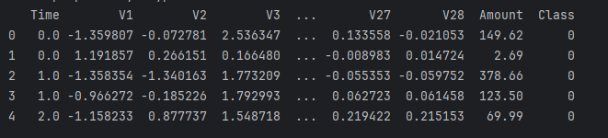

Slide 5
Număr de Caracteristici: 31 coloane.
V1 - V28: Caracteristici anonimizate, obținute prin Analiza Componentelor Principale (PCA).
Time: Timpul scurs (în secunde) de la prima tranzacție din set.
Amount: Valoarea tranzacției (în dolari).
Class: Eticheta țintă:0: Tranzacție legitimă.1: Tranzacție frauduloasă.
Setul de date este extrem de dezechilibrat, având mult mai puține tranzacții frauduloase decât legitime. Acest lucru face ca detectarea fraudelor să fie o provocare, necesitând metode speciale de preprocesare și evaluare.

Slide 6
Preprocesarea datelor
Verificarea existenței valorilor lipsă, care ar putea afecta algoritmii.
Echilibrarea claselor Class = 0 (legitimă) și Class = 1 (frauduloasă) pentru a preveni ca algoritmii să favorizeze clasa majoritară.
Împărțirea datelor pentru antrenare și evaluare.

Slide 7
Echilibrarea claselor
Setul inițial de date este extrem de dezechilibrat:
Tranzacții legitime (Class = 0): ~99.83%.
Tranzacții frauduloase (Class = 1): ~0.17%.
Această distribuție face ca algoritmii de machine learning să favorizeze clasa majoritară, ignorând clasa minoritară (fraudele).
În cazul acestui set de date, din cele aproximativ 284,000 de tranzacții legitime, se selectează aleatoriu un subset care să aiba o proportie de 3 la 1 ca dimensiune cu clasa minoritară (aproximativ 492 tranzacții frauduloase).

Slide 8
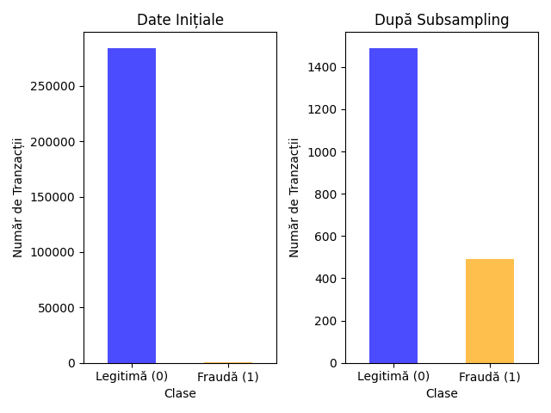

Slide 9

Metrici utilizate
Accuracy (Acuratețe):
Proporția predicțiilor corecte (pozitive și negative) din totalul predicțiilor.
Formula: $Accuracy=\frac{TP+TN}{TP+TN+FP+FN}$
Precision (Precizie)
Proporția tranzacțiilor prezise ca fiind frauduloase (pozitive) care sunt de fapt frauduloase.
Formula: $Precision=\frac{TP}{TP+FP}$

Slide 10

Recall (Sensibilitate sau Rată de Detecție)
Proporția tranzacțiilor frauduloase detectate corect din toate fraudele existente.
Formula: $Recall=\frac{TP}{TP+FN}$
F1-Score
Media armonică între precision și recall, oferind un echilibru între cele două metrici.
Formula $F1=2∗\frac{Precision∗Recall}{Precision+Recall}$

Slide 11
ROC-AUC (Receiver Operating Characteristic - Area Under Curve)
Măsoară capacitatea modelului de a diferenția între clase. Este aria de sub curba ROC (raportul dintre rata true positive și rata false positive).
Confusion Matrix (Matricea de Confuzie)
Prezintă numărul de predicții corecte și greșite pentru fiecare clasă.
 | Predicted: Fraud (1) | Predicted: Legit (0)
Actual: Fraud | TP | FN
Actual: Legit | FP | TN
TP (True Positive): Fraude prezise corect.
TN (True Negative): Tranzacții legitime prezise corect.
FP (False Positive): Tranzacții legitime prezise ca frauduloase.
FN (False Negative): Fraude prezise ca tranzacții legitime

Slide 12
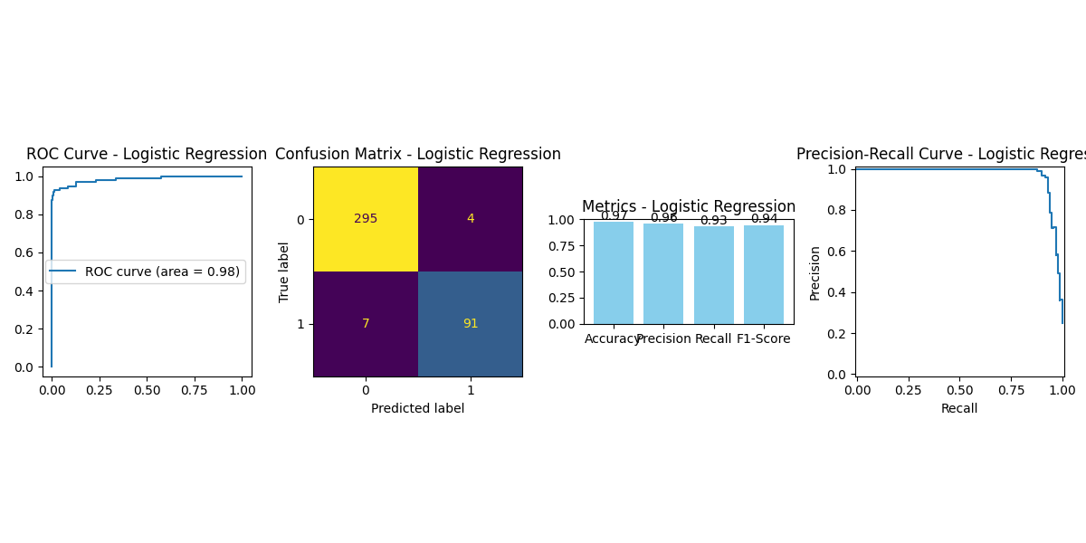
Logistic Regression

Slide 13

Neural network

Slide 14
Concluzii
Logistic Regression
ROC CurveAUC (Area Under the Curve) = 0.98:
Aceasta indică o performanță excelentă în separarea tranzacțiilor frauduloase de cele legitime.Curba ROC aproape perfectă sugerează că modelul poate face diferența între clasele pozitive și negative cu un grad mare de acuratețe.
Confusion Matrix
True Negatives (295) și True Positives (91) sunt foarte bune, ceea ce arată că modelul clasifică majoritatea tranzacțiilor corect.
False Negatives (7) și False Positives (4) sunt foarte mici, ceea ce înseamnă că rata erorilor este scăzută.

Slide 15
Concluzii
Metrics
Accuracy: 0.97 (97%) indică faptul că aproape toate predicțiile sunt corecte.
Precision: 0.98 (98%) arată că majoritatea tranzacțiilor clasificate ca fraudă sunt într-adevăr frauduloase.
Recall: 0.93 (93%) sugerează că modelul detectează majoritatea tranzacțiilor frauduloase, cu puține false negative.
F1-Score: 0.94 (94%) indică un echilibru bun între precizie și recall.
Precision-Recall Curve
Curba este apropiată de colțul din dreapta sus, indicând o performanță excelentă în condiții de date dezechilibrate.

Slide 16
Concluzii
Neural network
ROC Curve
AUC = 0.95: Este foarte bun, dar ușor sub performanța Logistic Regression, ceea ce indică o abilitate bună de a separa tranzacțiile frauduloase de cele legitime.
Confusion Matrix
True Negatives (298) sunt foarte bune, ceea ce arată că modelul clasifică bine tranzacțiile legitime.
False Positives (1) sunt extrem de scăzute, sugerând un număr minim de alarme false.
False Negatives (15) sunt mai multe decât în Logistic Regression, ceea ce înseamnă că modelul ratează mai multe tranzacții frauduloase.

Slide 17
Metrics
Accuracy: 0.96 (96%) este foarte ridicată, aproape la nivelul Logistic Regression.
Precision: 0.99 (99%) este excelentă, ceea ce înseamnă că aproape toate tranzacțiile clasificate ca fraudă sunt corecte.
Recall: 0.85 (85%) este mai mic decât în Logistic Regression, ceea ce indică faptul că modelul ratează mai multe tranzacții frauduloase.
F1-Score: 0.91 (91%) arată un echilibru bun, dar mai mic decât cel obținut cu Logistic Regression.
Precision-Recall Curve
Curba este bună, dar ușor inferioară Logistic Regression, ceea ce reflectă performanța generală mai scăzută pentru date dezechilibrate.

Slide 18
Logistic Regression oferă un echilibru mai bun între precision și recall, detectând mai multe tranzacții frauduloase cu o rată scăzută a erorilor.
Neural Network prioritizează precizia (mai puține false positive) în detrimentul recall-ului (mai multe false negative).

Slide 19
Bibliografie
Khan, M. A., & Ullah, A. (2024). Fraud Detection Using Machine Learning and Deep Learning. SN Computer Science.
Tax, N., de Vries, K. J., de Jong, M., Dosoula, N., van den Akker, B., Smith, J., & Bernardi, L. (2021).Machine Learning for Fraud Detection in E-Commerce: A Research Agenda.
Yin, H., Zhang, Z., Wang, Z., Ozyurt, Y., Liang, W., Dong, W., Zhao, Y., & Shan, Y. (2022).Behavioral Graph Fraud Detection in E-commerce.
Stan, E. A. (2019). Modele bazate pe machine-learning pentru detectarea fraudelor bancare.

